Slide 1
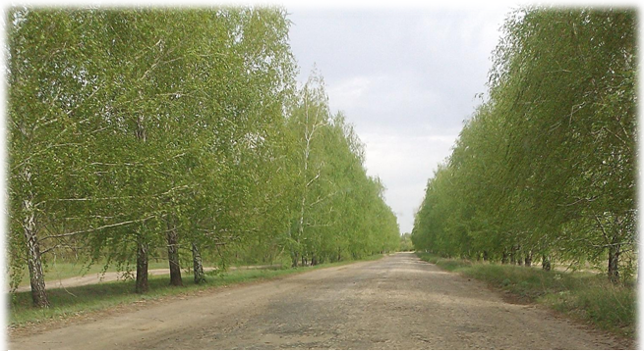
КРИВОРОЖСКОЕ СЕЛЬСКОЕ ПОСЕЛЕНИЕ
Бюджет для граждан
Исполнение бюджета Криворожского сельского поселения Миллеровского района
за 2018 год

Slide 2


Основные параметры бюджета Криворожского сельского поселения Миллеровского района за 2018 год
тыс.рублей
ДОХОДЫ
13 152,1
РАСХОДЫ
13 154,1
Дефицит
(профицит)
2,0

Slide 3
Исполнение доходов бюджета Криворожского сельского поселения Миллеровского района за 2018 год (тыс. руб.)
Налоговые доходы
5501,8
Неналоговые доходы 767,4
Безвозмездные поступления 6 882,9
Доходы бюджета 13 152,1
Налог на доходы физических лиц 1 047,0
Доходы от использования имущества 707,9
Дотации бюджетам бюджетной системы РФ 3 706,5
Налоги на имущество 3 671,6
Штрафы, санкции, возмещение ущерба 59,5
Субвенции 192,9
Единый сельскохозяйственный налог 715,9
Государственная пошлина 67,3Иные межбюджетные трансферты 2983,5
Государственная пошлина 67,3

Slide 4
Динамика собственных доходов бюджета Криворожского сельского поселения Миллеровского района (тыс.рублей)

Slide 5
Динамика доходов бюджета Криворожского сельского поселения Миллеровского района в 2014-2018 гг.

Slide 6
Объем налоговых и неналоговых доходов бюджета Криворожского сельского поселения Миллеровского района в 2018 году составил 6269,2 тыс. рублей

Slide 7
Динамика расходов бюджета Криворожского сельского поселения Миллеровского района в 2014-2018 гг.

Slide 8
Структура расходов бюджета Криворожского сельского поселения Миллеровского района в 2018 году.

Slide 9

Бюджет Криворожского сельского поселения Миллеровского района 2018 года сформирован и исполнен в программной структуре расходов на основе утвержденных 9 муниципальных программ Криворожского сельского поселения.
На их реализацию было направлено в 2018 году
10 072,4 тыс. рублей.
Формирование и исполнение бюджета на основе муниципальных программ Криворожского сельского

Slide 10

Структура программных расходов бюджета Криворожского сельского поселения Миллеровского района в 2018 году

Slide 11
Структура муниципальных программ Криворожского сельского поселения в 2018 году.
Социальная поддержка граждан (151,2 тыс.рублей-1.5%)
Всего:
10 072,4 тыс. рублей
Культура
(3577,1 тыс.рублей - 35,5%)
Обеспечение качественными жилищно-коммунальными услугами населения (1258,9 тыс.рублей-12,5%)
Муниципальная политика (15,0 тыс.рублей-0,2%)
Информационное общество
(35,3 тыс.рублей-0,4%)
Обеспечение доступным и комфортным жильем населения Криворожского сельского поселения(0,0 тыс.рублей-0,0%)
Защита населения и территории от ЧС, обеспечение пожарной безопасности и безопасности людей на водных объектов (29,1 тыс.рублей-0,3%)
Обеспечение общественного порядка и противодействие преступности (0,0тыс.рублей-0,0%)
Управление муниципальными финансами и создание условий для эффективного управления финансами (5005,8 тыс.рублей-49,7%)

Slide 12
Структура безвозмездных поступлений бюджета Криворожского сельского поселения Миллеровского района в 2018году

Slide 13
Объем безвозмездных поступлений от других бюджетов бюджетной системы Российской Федерации в бюджет Криворожского сельского поселения Миллеровского района
Наименование | 2014 год | 2015 год | 2016 год | 2017год
Всего | 4835,4 | 3027,0 | 4591,7 | 4549,7
Дотации | 2890,8 | 1987,1 | 3794,4 | 2423,3
Субвенции | 154,6 | 164,9 | 175,0 | 173,5
Субсидии и иные межбюджетные трансферты | 1215,5 | 875,0 | 622,3 | 1920,0
Прочие безвозмездные поступления в бюджеты поселений | 574,5 | 0,0 | 0,0 | 32,9
2018 год
6882,9
3706,9
192,9
2983,5
0,0

